Slide 1
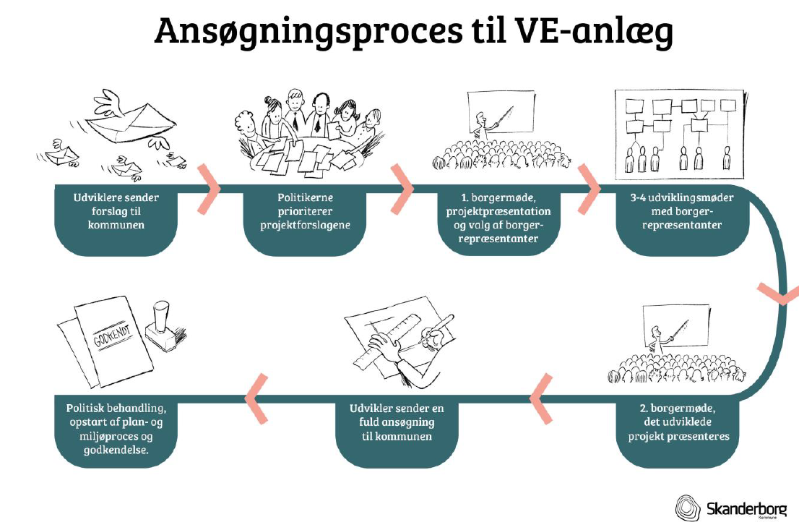
Næste skridt

Slide 2
Dagsordenskitse for borgermøde 2 Nissumgaard
Velkomst ved politiker 10 min
Projektforslaget som det ser ud nu v. udvikler 20-30 min
Synspunkter fra lokal repræsentant i dialoggruppen 20 min
Tid til refleksion ved bordene 10 min
Spørgsmål og debat (25-30 minutter)
Hvad skal der ske nu? V. SK
Afrunding og opsummering ved politiker

